Slide 1
CÙNG CẢM NHẬN
Em hãy cùng theo dõi và đọc thầm bài thơ sau đây.
Sau khi đọc xong, em hãy nêu bất kì cảm nhận, đánh giá nào mà em có về bài thơ ấy.

Slide 2

Đường núi (Nguyễn Đình Thi)
Chiều nhạt nhạt về nơi nào xa lắm
Ngây ngất sương mây
Lối mòn không dấu chân
Gió nổi
Đâu đây tiếng suối rì rào
Ôi những vạt ruộng vàng
Chiều nay rung rinh lúa ngả
Dải áo chàm bay múa
Tiếng ai hát trên nương
Bờ tre đang reo ánh lửa
Mái nhà sàn tỏa khói xanh
Hươu gào xa văng vẳng
Một mảnh trăng dốc ngả chập chùng
Bước chân bóng động nghiêng đồi núi.

Slide 3
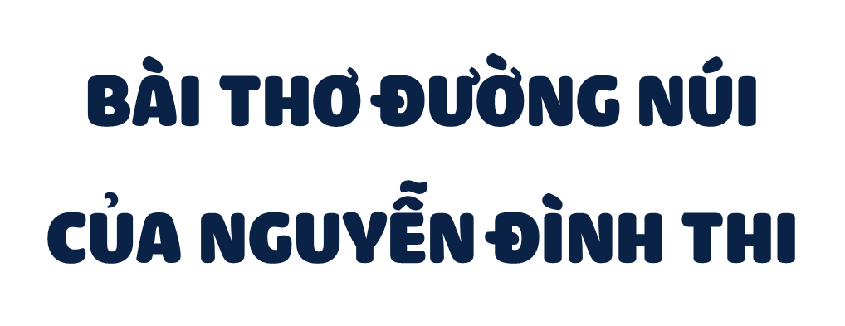
Vũ Quần Phương

Slide 4
01
02
03
Hs trình bày được
Hs phân tích được
Những nét chính về tác giả, văn bản
Những đánh giá, cảm nhận của nhà thơ.
HS bồi dưỡng
Năng lực cảm thụ văn học

Slide 5
I.
TÌM HIỂU CHUNG

Slide 6
PHIẾU ĐỌC HIỂU
Em hãy hoàn thành nhanh những thông tin còn thiếu dưới đây trong thời gian 2 phút
Tác giả
Thể loại
PTBĐ chính
Bố cục

Slide 7
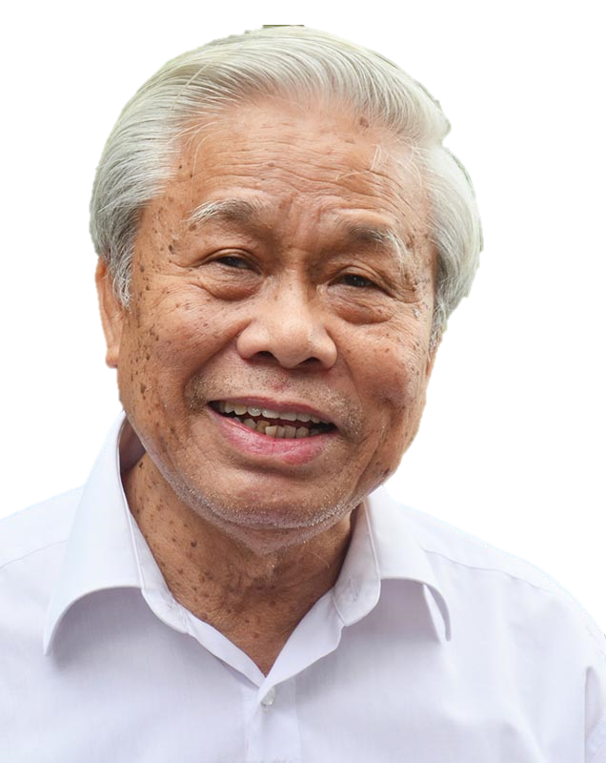
1. Tác giả Vũ Quần Phương (1940)
Là nhà thơ, nhà phê bình văn học.
Tác phẩm: Hoa trong cây, Vầng trăng trong xe bò,….

Slide 8

2. Văn bản “Bài thơ Đường núi của Nguyễn Đình Thi”.
Thể loại: Nghị luận văn học.
PTBĐ: Nghị luận, biểu cảm.
Nội dung chính: Những cảm nhận, đánh giá của tác giả Vũ Quần Phương về nội dung, nghệ thuật của bài thơ Đường núi (Nguyễn Đình Thi).

Slide 9



Bố cục
2. Văn bản “Bài thơ Đường núi của Nguyễn Đình Thi”.
Phần 1
Phần 2
Phần 3
Cảm nhận khái quát về bài thơ.
Đặc sắc về âm điệu của bài thơ
Mạch cảm xúc của bài thơ

Slide 10
II.
ĐỌC HIỂU CHI TIẾT VĂN BẢN

Slide 11

Em hãy trả lời nhanh những câu hỏi sau đây trước khi đi tìm hiểu chi tiết văn bản.
Câu 1: Em hãy tìm 3 yếu tố để em cho rằng đây là văn bản thuộc thể loại nghị luận văn học.
Câu 2: Em hãy cho biết, những dẫn chứng trong văn bản này được lấy từ đâu? Có phù hợp hay không?
Câu 3: Theo đánh giá của cá nhân em, văn bản nghị luận văn học này có điều gì đặc biệt?

Slide 12

1. Cảm nhận khái quát về bài thơ
Bài thơ là bức tranh chấm phá vài nét chiều rừng tiết kiệm cả nét lẫn màu.
Nghệ thuật so sánh: Thi ca – hội họa
Giúp người đọc dễ dàng hình dung, liên tưởng nội dung và làm tang sức gơi của bài thơ.

Slide 13

1. Cảm nhận khái quát về bài thơ
Nội dung chính:
Lòng yêu đất đai thôn bản say đắm
Nhịp điệu của câu thơ
Hình ảnh có tiếng reo vui lặng thầm
Trong âm điệu
Trong cảm nhận của tác giả bài thơ.

Slide 14

1. Cảm nhận khái quát về bài thơ
Cái nhìn ngất ngây với sương mây, rì rào với tiếng suối
Ôi những vạt ruộng vàng
Chiều nay rung rinh lúa ngả
Dải áo chàm bay múa
Tiếng ai hát trên nương
Ruộng lúa rung rinh chiều, dải áo chàm bay múa và tiếng hát vang xa….
Trích dẫn những câu thơ đặc sắc.
Tái hiện lại nội dung bài thơ bằng lời văn của mình.

Slide 15
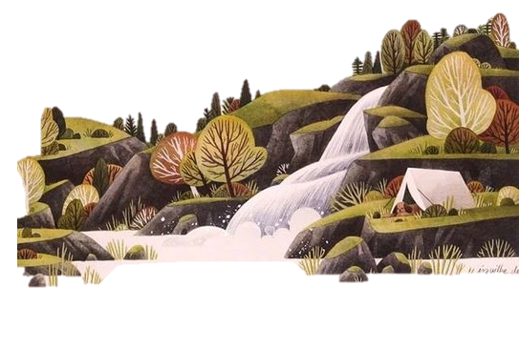
2. Đặc sắc về âm điệu của bài thơ.
Âm điệu câu thơ là âm điệu của nội tâm, vần bị bỏ rơi.
Lắng lại, chơi vơi, thanh nhẹ.
Độ dài ngắn do tâm tình tác giả
Như sự ngưng đọng, lắng nghe
Sự ngân nga của tâm trí

Slide 16

2. Đặc sắc về âm điệu của bài thơ.
Lắng lại, chơi vơi, thanh nhẹ.
Độ dài ngắn do tâm tình tác giả
Sự cảm nhận, đánh giá tinh tế của tác giả dựa trên từ ngữ, hình ảnh của bài thơ
Như sự ngưng đọng, lắng nghe
Sự ngân nga của tâm trí

Slide 17
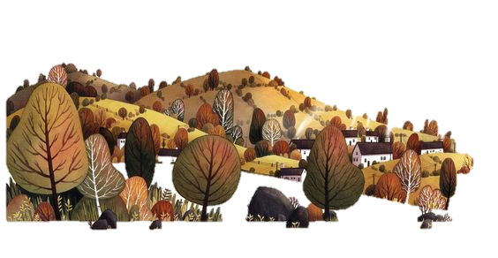
2. Đặc sắc về âm điệu của bài thơ.
Phân tích từng câu thơ đặc biệt trong bài để phát hiện ra sự đặc sắc về âm điệu.
Nhấn mạnh vào những câu thơ có sự khác biệt so với những câu còn lại.
Khơi gợi người đọc tự tưởng tượng và cảm nhận.

Slide 18

3. Mạch cảm xúc của bài thơ
Cảnh được vẽ trong vài nét gợi hơn là tả.
Phân tích chi tiết, tỉ mỉ.
Đánh giá sắc sảo theo cách cảm nhận của cá nhân
Tốc độ chuyển cảnh rất nhanh
Mạch liền của cảm xúc.

Slide 19



3. Mạch cảm xúc của bài thơ
Tình yêu say đắm đồng đất núi rừng làng mạc nước non
Đánh giá về nét đặc sắc trong phong cách thể hiện của nhà thơ Nguyễn Đình Thi
Ánh nhìn rung rinh, xao xuyến, bay múa, ca hát.
Tạo ra luồng không khí thân yêu, trong trẻo phủ lấy phong cảnh.

Slide 20
III. TỔNG KẾT

Slide 21
1. Nghệ thuật
Ngôn ngữ sâu sắc, các lí lẽ, cách phân tích hợp lí, kèm theo những dẫn chứng, câu thơ cụ thể.
Lời văn uyển chuyển, kết hợp nghị luận và biểu cảm tajoo ra sự đồng điệu với người đọc.

Slide 22
2. Nội dung
Những cảm nhận, phân tích và đánh giá của Vũ Quần Phương về sự tài hoa, tinh tế của Nguyễn Đình Thi trong bài thơ Đường núi.
Sự đồng điệu, trân trọng những giá trị nội dung, nghệ thuật của bài thơ.
Khơi gợi tình yêu thiên nhiên, yêu quê hương của người đọc.

